Slide 1
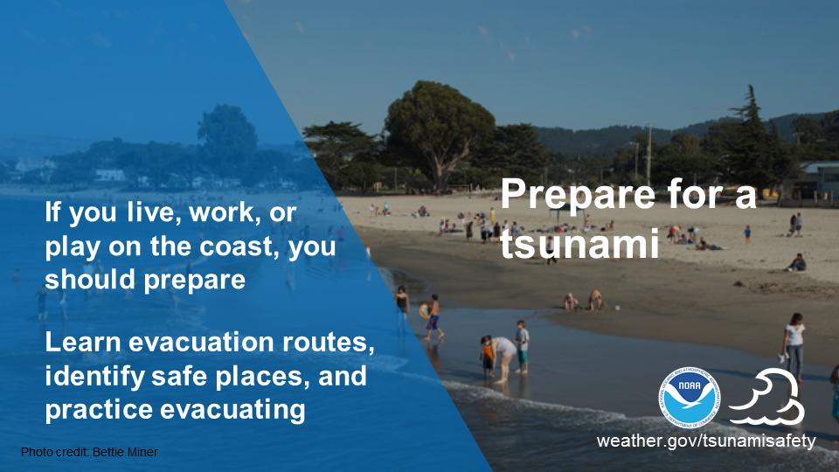
Εθνικό πρόγραμμα χαρτογράφησης θαλάσσιων γεωκινδύνων
και εκτίμησης πιθανών καταστροφικών επιπτώσεων:
υποθαλάσσια ρήγματα, κατολισθήσεις, ηφαίστεια, τσουνάμι
Δ. Σακελλαρίου
Δρ Γεωλόγος, Διευθυντής Ερευνών
Ινστ. Ωκεανογραφίας, ΕΛΛΗΝΙΚΟ ΚΕΝΤΡΟ ΘΑΛΑΣΙΩΝ ΕΡΕΥΝΩΝ

Slide 2
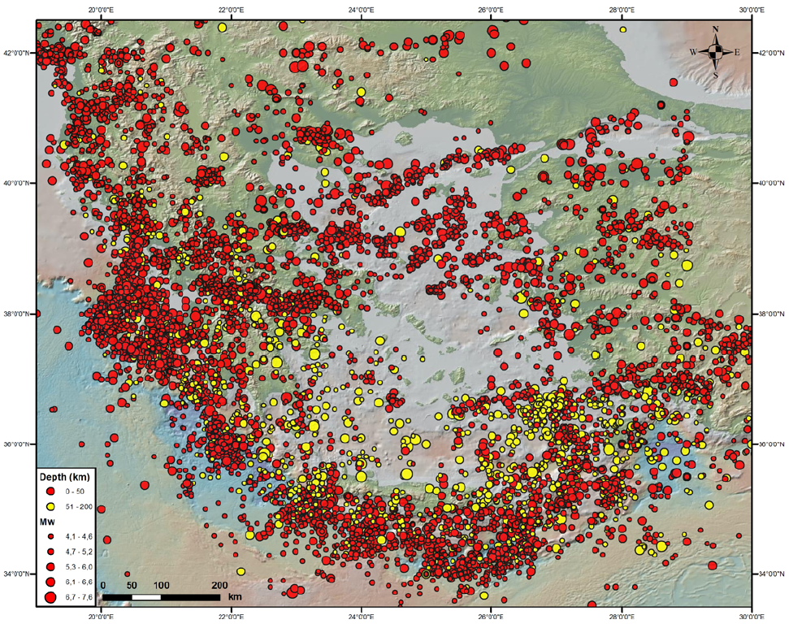
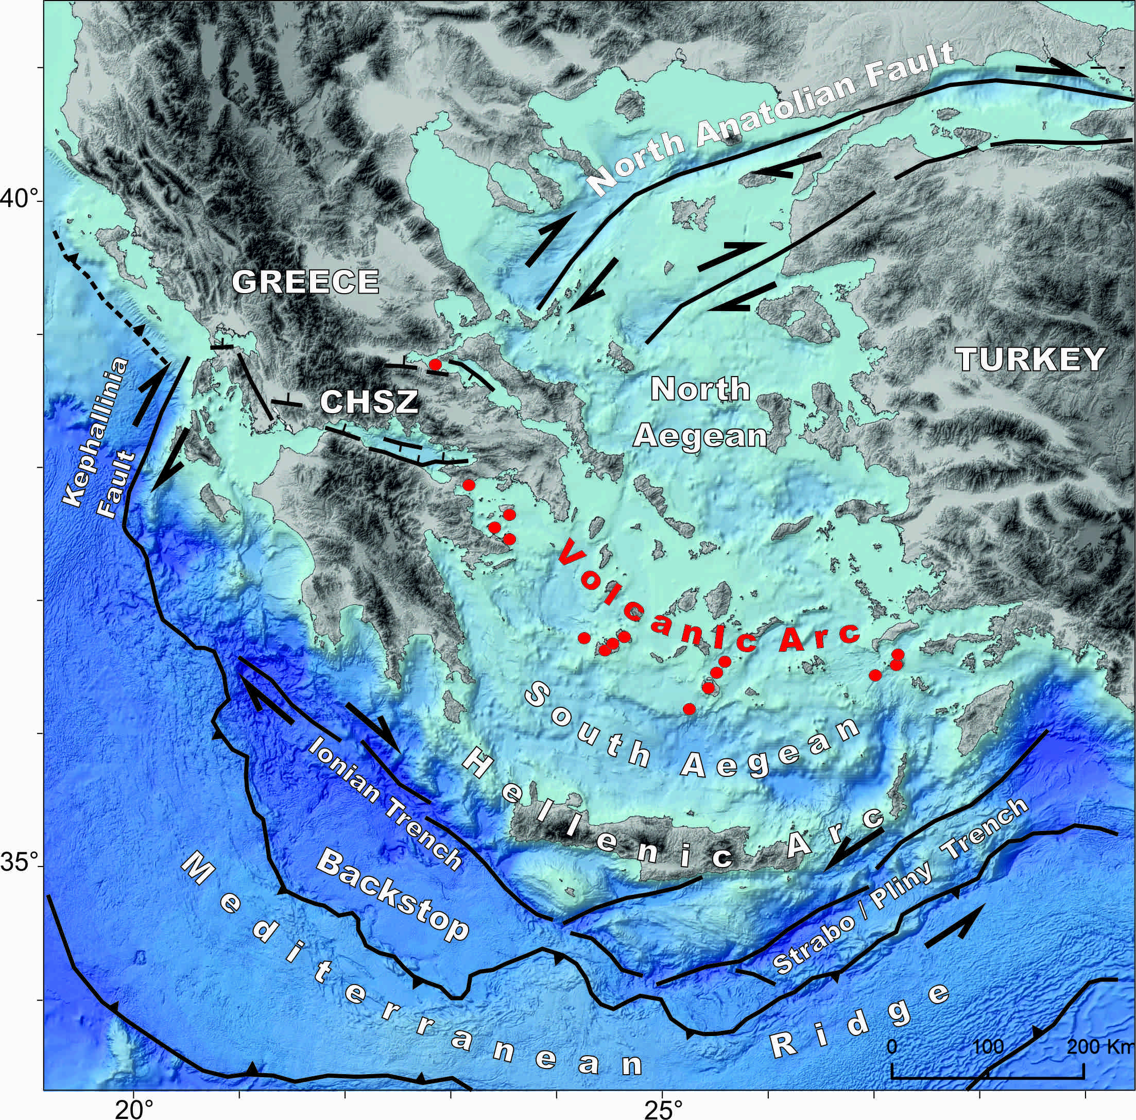
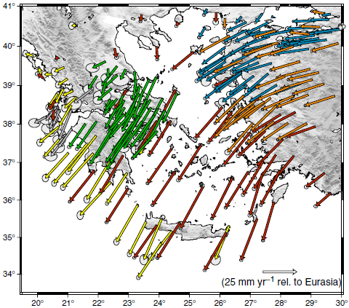
Σεισμοί 1900-2009, Makropoulos et al. (2014)
Κύρια Γεωτεκτονικά Στοιχεία
Σεισμικότητα – Κινηματική
στην περιοχή του Αιγαίου
Ταχύτητες GPS Kreemer & Chamot-Rooke (2004)

Slide 3
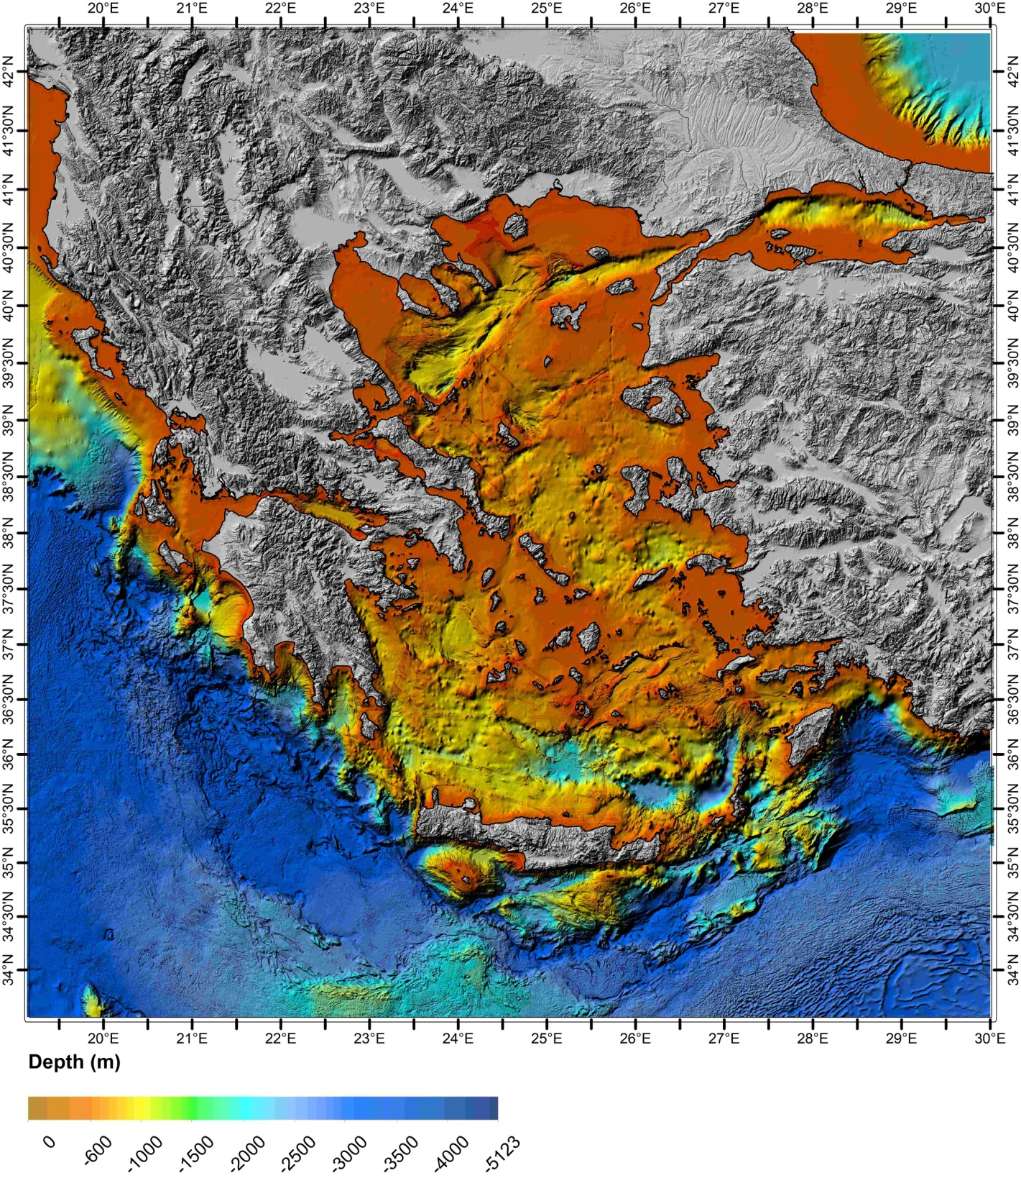
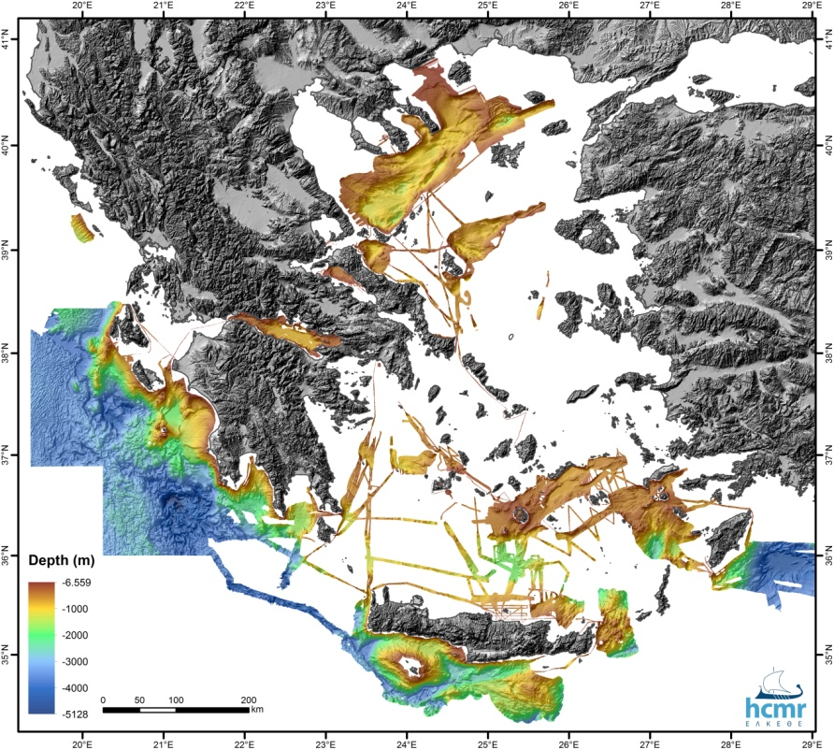
Στρατηγικό
Σχέδιο
Χαρτογράφησης
του Πυθμένα
Χαρτογραφική κάλυψη από ΕΛΚΕΘΕ, 50 m resolution
EMODnet Bathymetry
100 m resolution

Slide 4
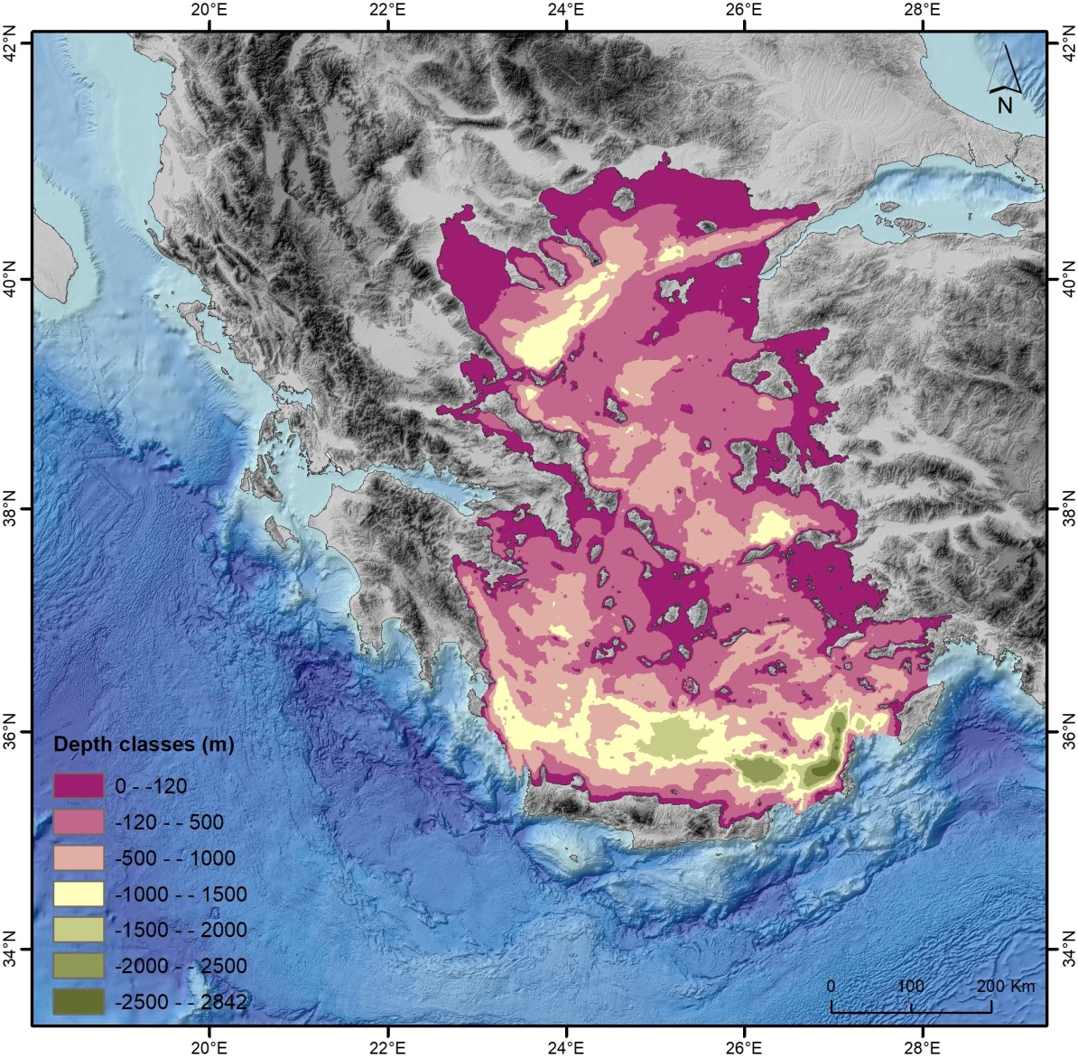
Μορφολογική Ανάλυση του πυθμένα του Αιγαίου
Βυθομετρικές ζώνες
Depth (m) | Area % | Area %
0-120 | 27.02 | 27.02
120-500 | 37.97 | 64.99
500-1000 | 24.40 | 89.39
1000-1500 | 7.82 | 97.21
1500-2000 | 1.82 | 99.03
2000-2500 | 0.97 | 100.00
0-2500 | 100.00
EMODnet Bathymetry 2018, 100 m resolution
HCMR swath bathymetry, 50 m resolution

Slide 5
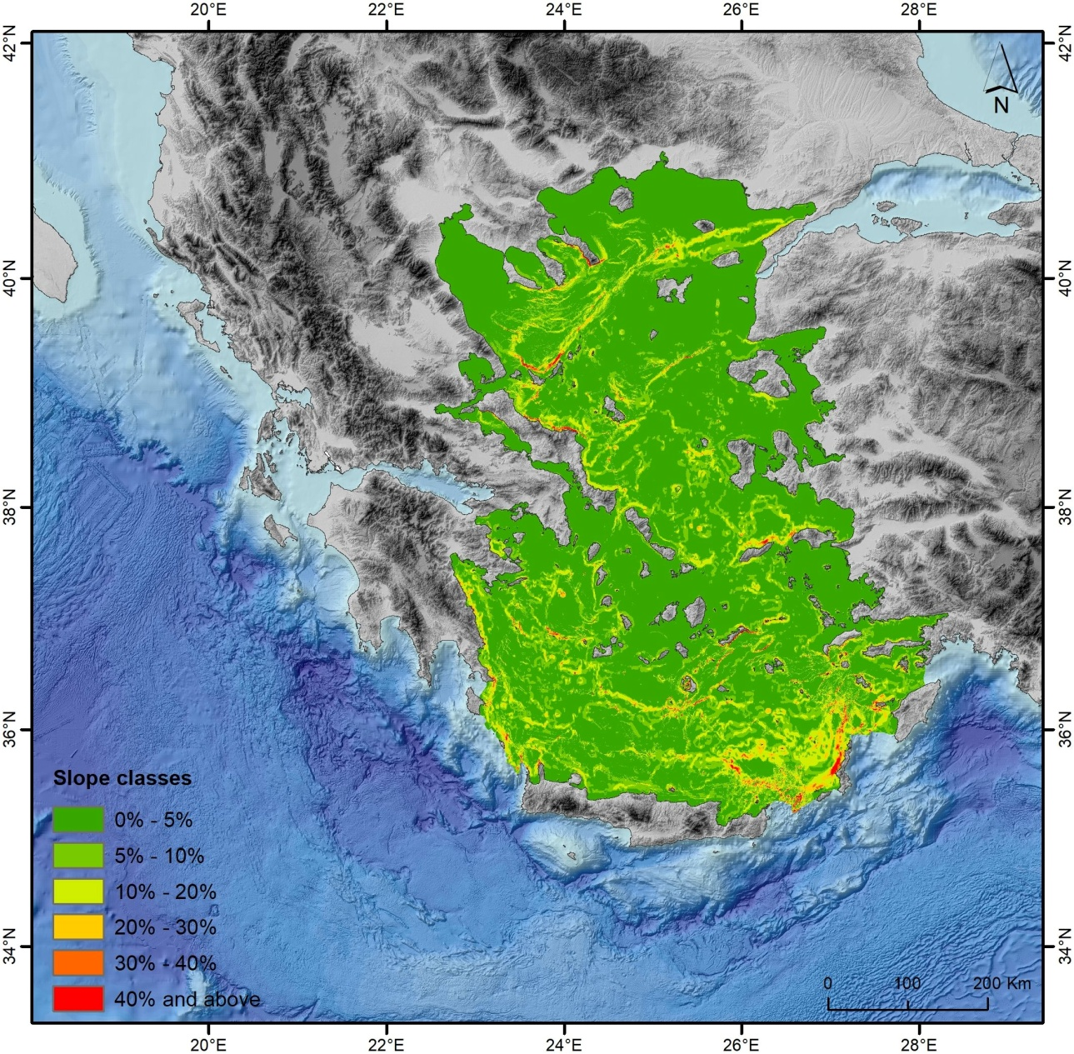
Μορφολογική Ανάλυση του πυθμένα του Αιγαίου
Κλίσεις πυθμένα
Slope % | Area (m²) | Area %
0-5 | 2.1635E+11 | 71.96
5-10 | 52856646401 | 17.58
10-20 | 24062161835 | 8.00
20-30 | 4977940931 | 1.66
30-40 | 1444267198 | 0.48
>40 | 973434790.4 | 0.32
Total | 3.00665E+11 | 100
Προσανατολισμός πρανών:
NE-SW to ENE-WSW
NW-SE to WNW-ESE
E-W

Slide 6
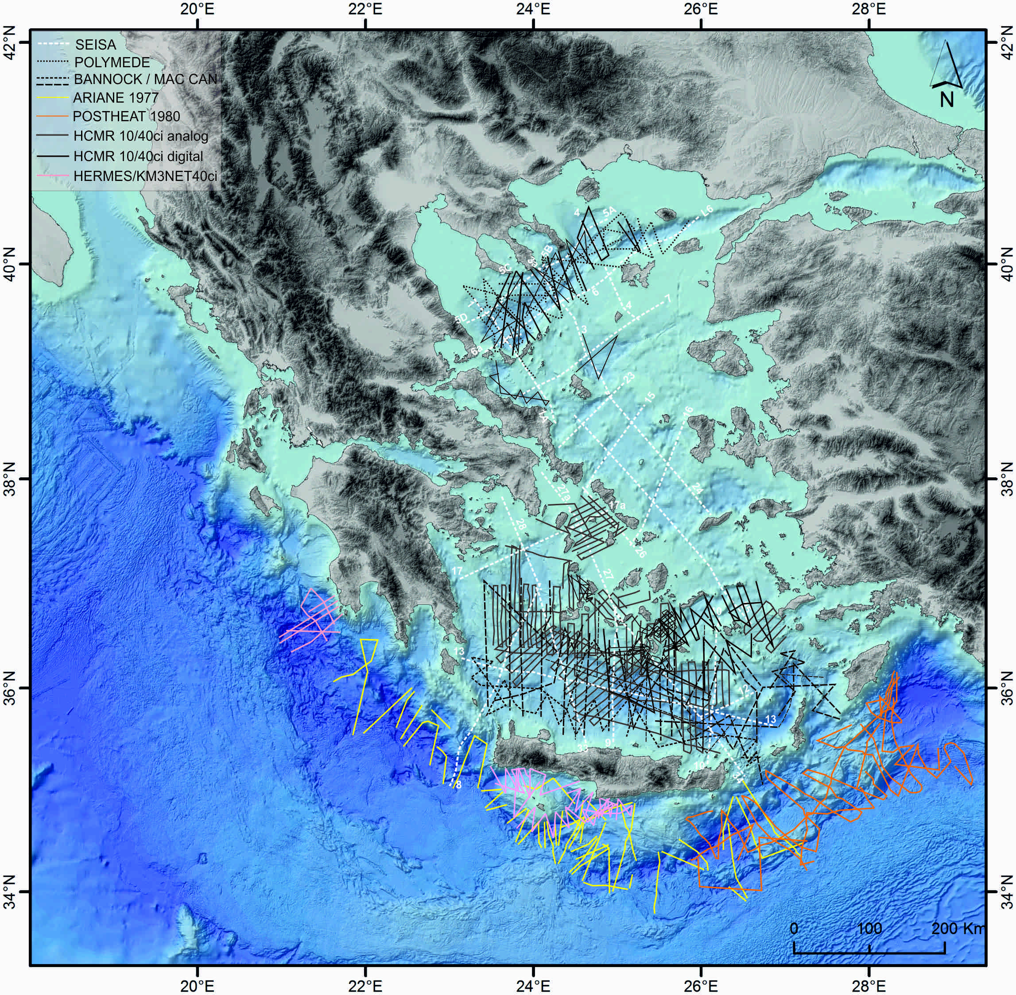
Στρατηγικό
Σχέδιο Χαρτογράφησης
της
Υποθαλάσσιας Γεωλογικής
Δομής
Ενεργά Ρήγματα
Κατολισθήσεις
Λεκάνες Ιζηματογένεσης
Ηφαίστεια

Slide 7
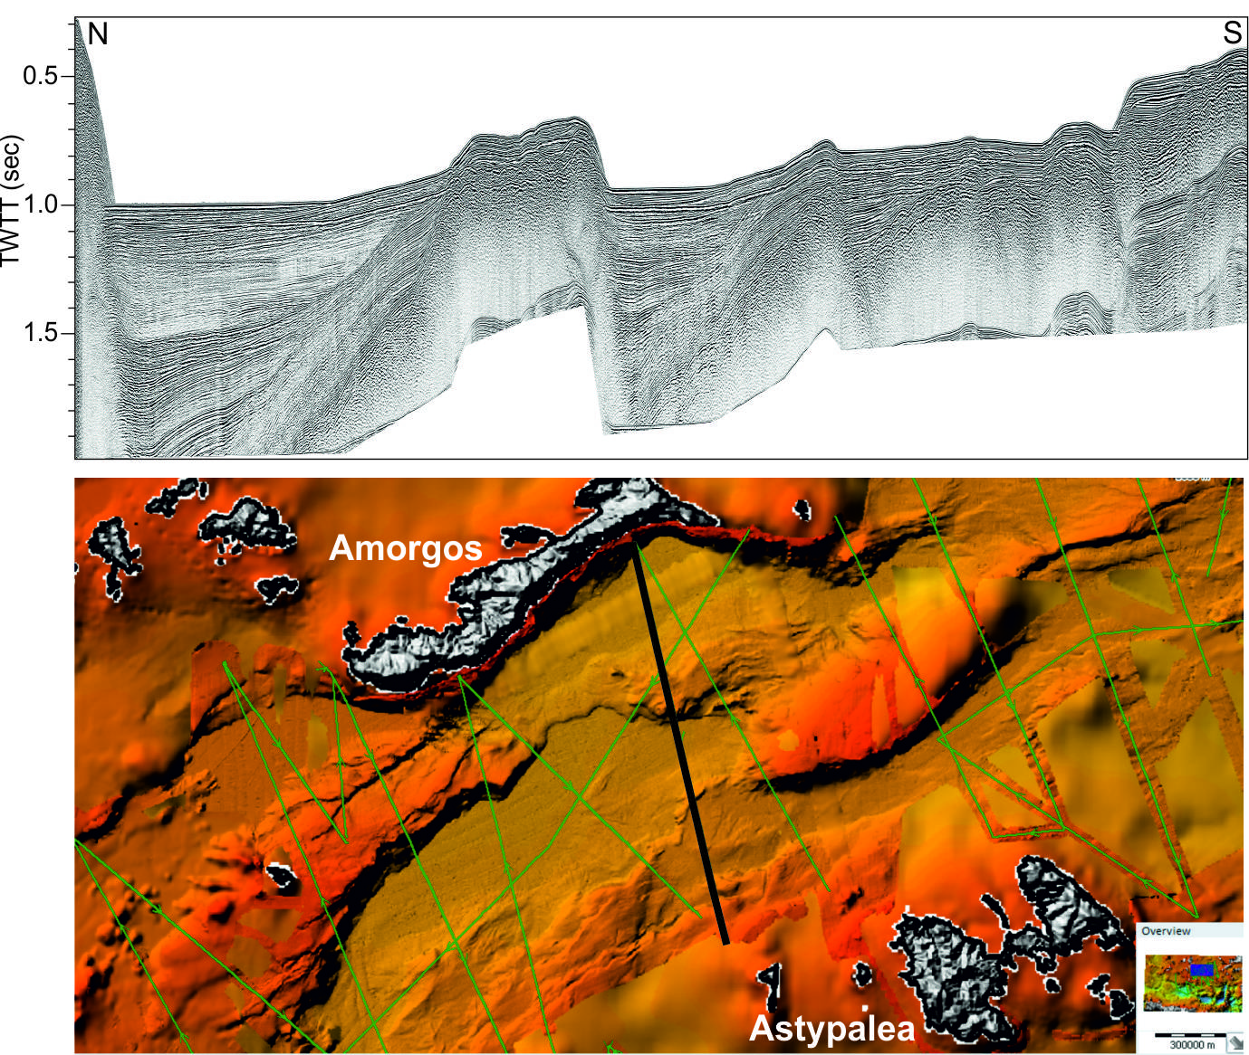
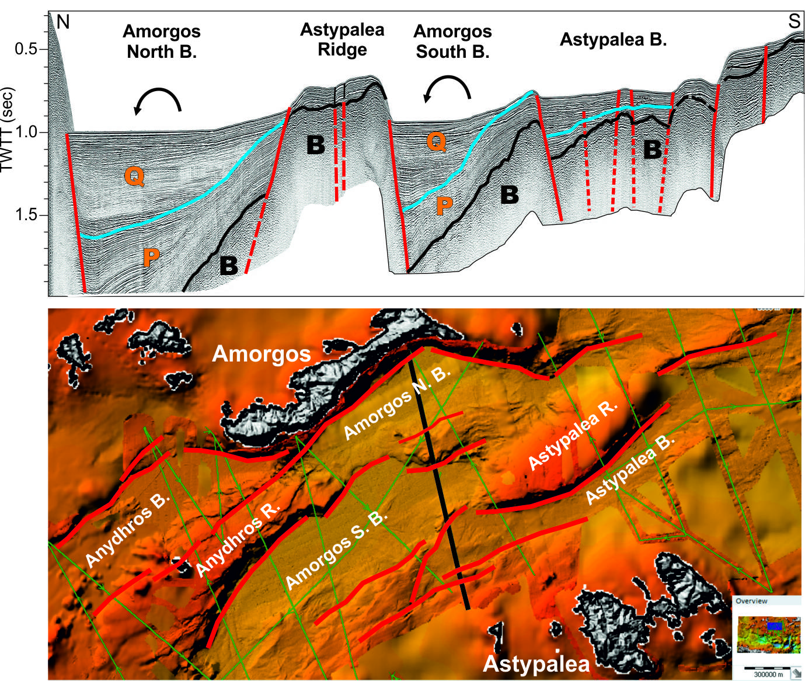
Σεισμικές
τομές και
πολυδιαυλική βυθομετρία
για την
Χαρτογράφηση
ενεργών ρηγμάτων,
ιζηματογενών λεκανών,
ηφαιστείων,
υποθαλάσσιων κατολισθήσεων
Tsampouraki-Kraounaki
& Sakellariou, 2017

Slide 8
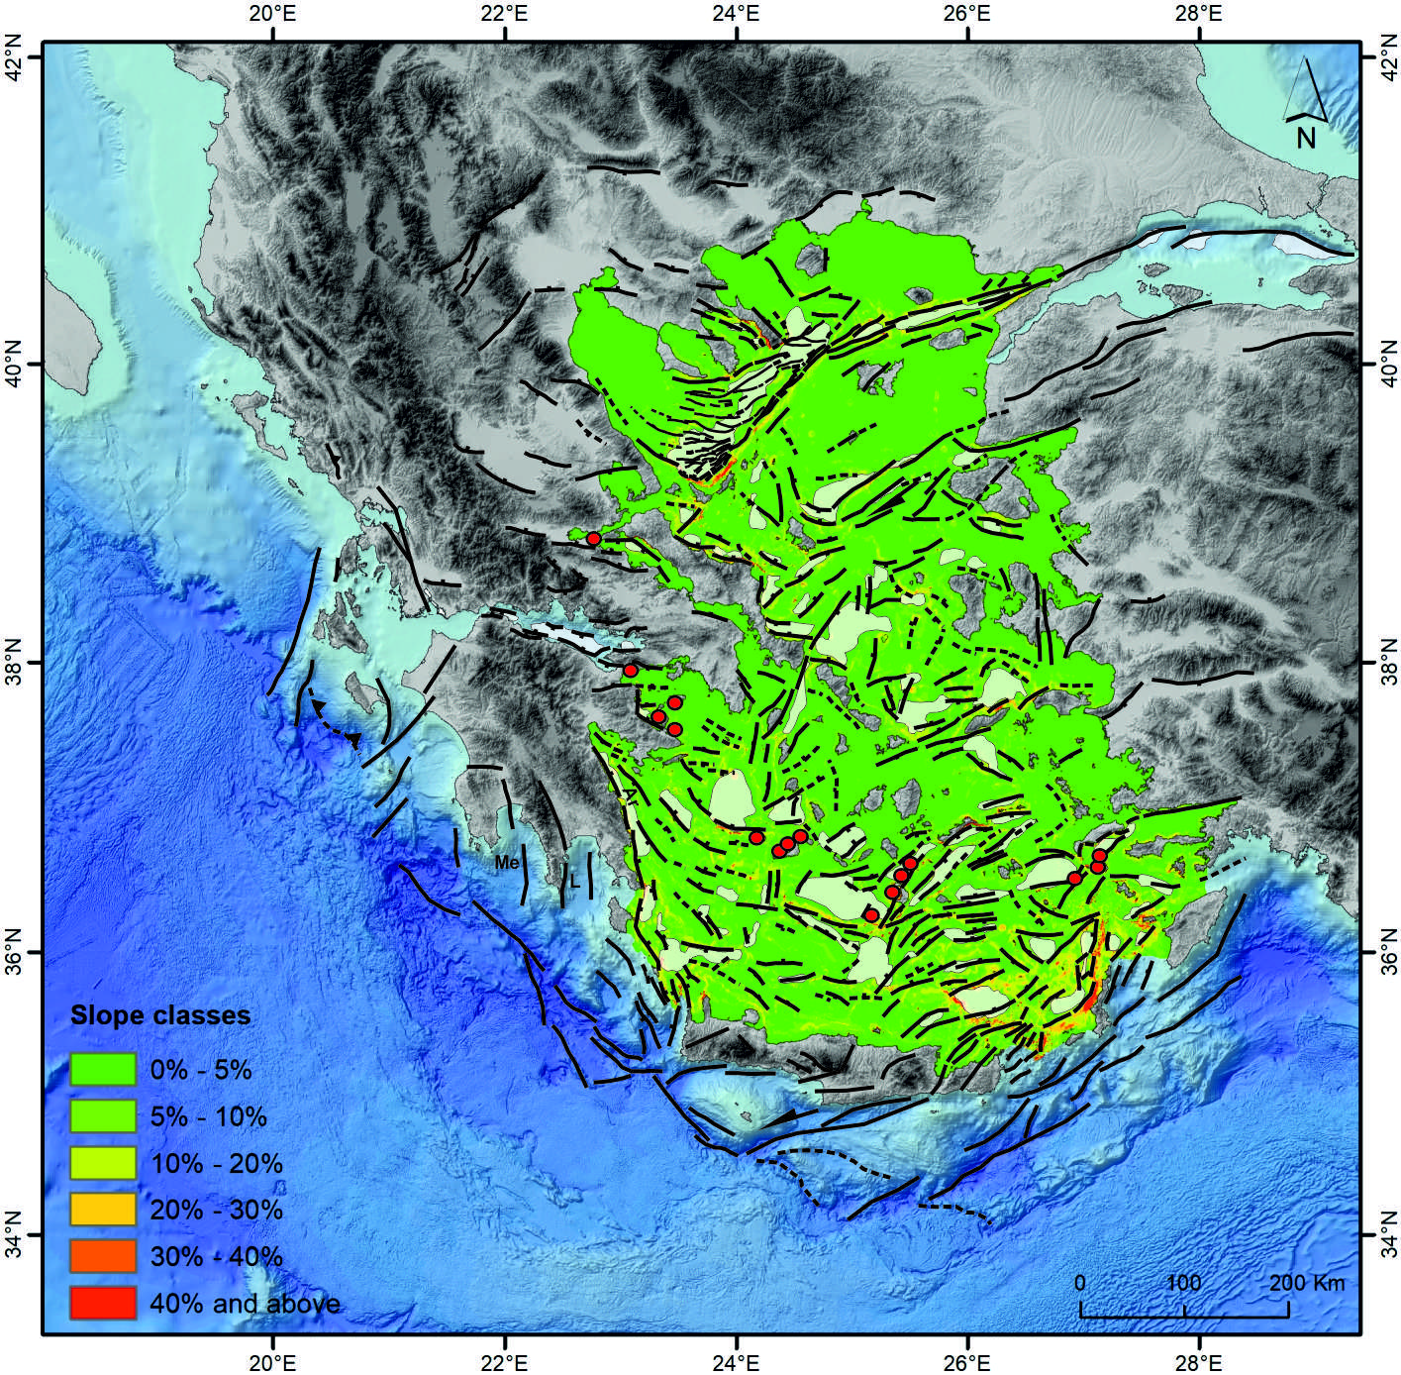
Στρατηγικό
Σχέδιο Χαρτογράφησης
των
Υποθαλάσσιων Ενεργών
Ρηγμάτων
Εκτίμηση σεισμικού δυναμικού των υποθαλάσσιων
ρηγμάτων
Συσχέτιση υποθαλάσσιων σεισμών
και ρηγμάτων?
Επικινδυνότητα πρόκλησης τσουνάμι

Slide 9

Υποθαλάσσιες Κατολισθήσεις

Slide 10
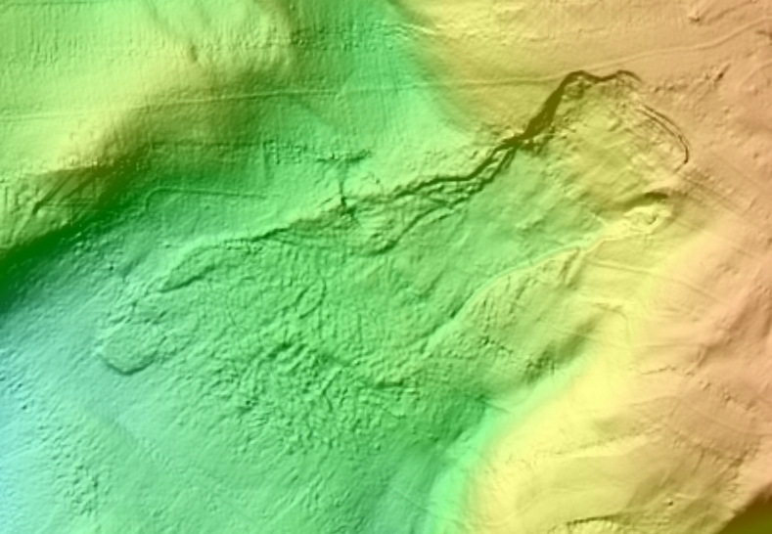
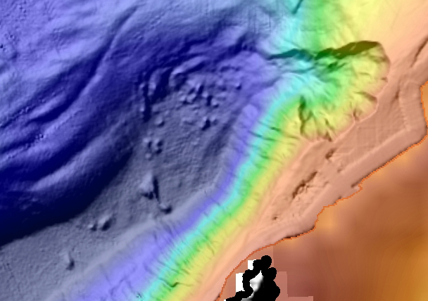
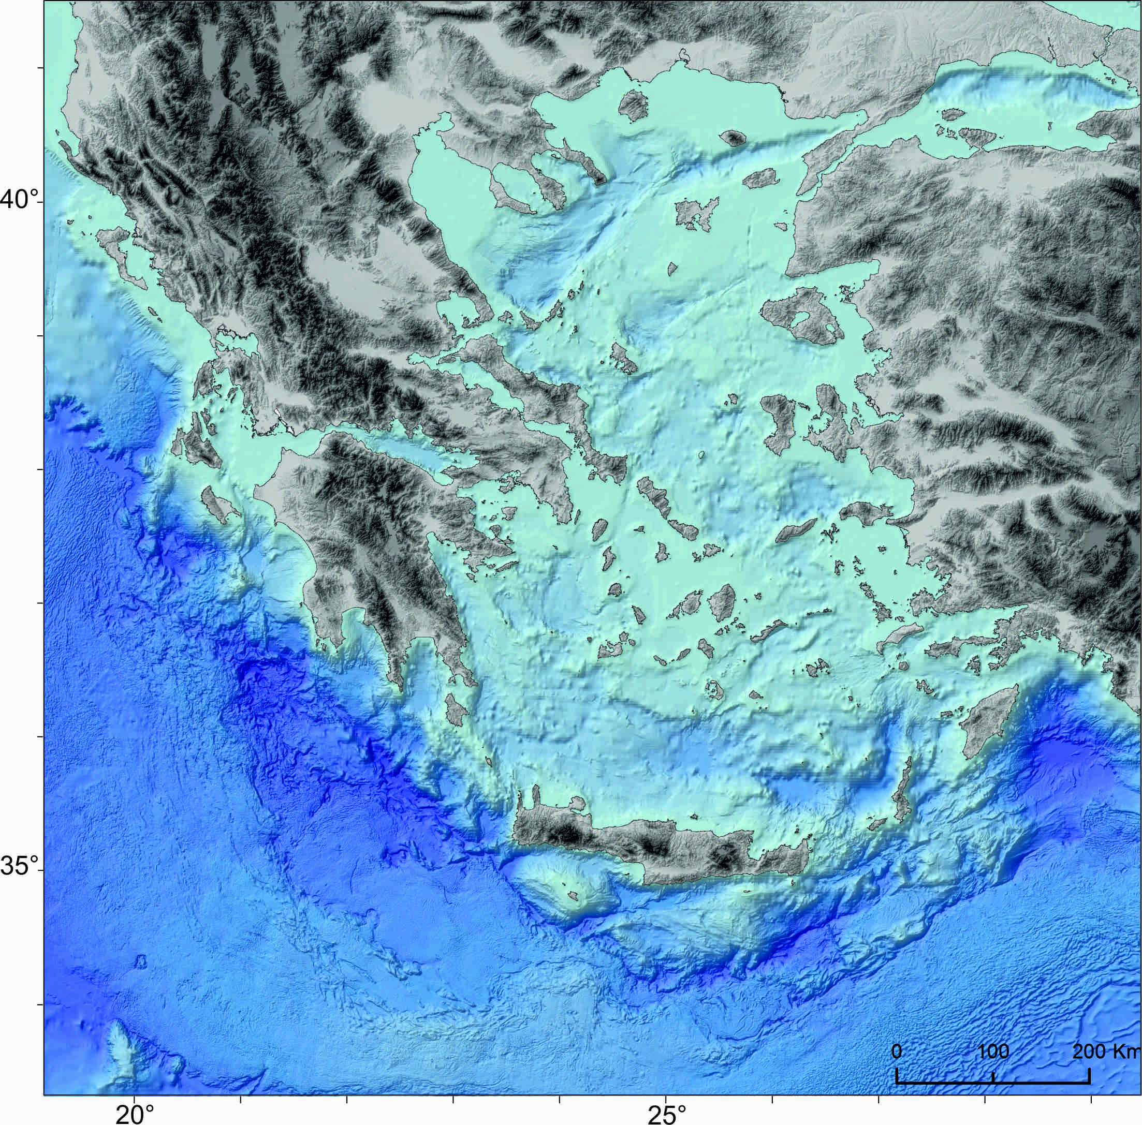
Αγιο Όρος
Υποθαλάσσιες Κατολισθήσεις
Κυρά Παναγιά
Ερευνητικοί Πλόες
NORTH AEGEAN TROUGH / 2000
AEGEAN EXPLORATION / 2013-2015
5 km
Lykousis et al., 2002
5 km

Slide 11
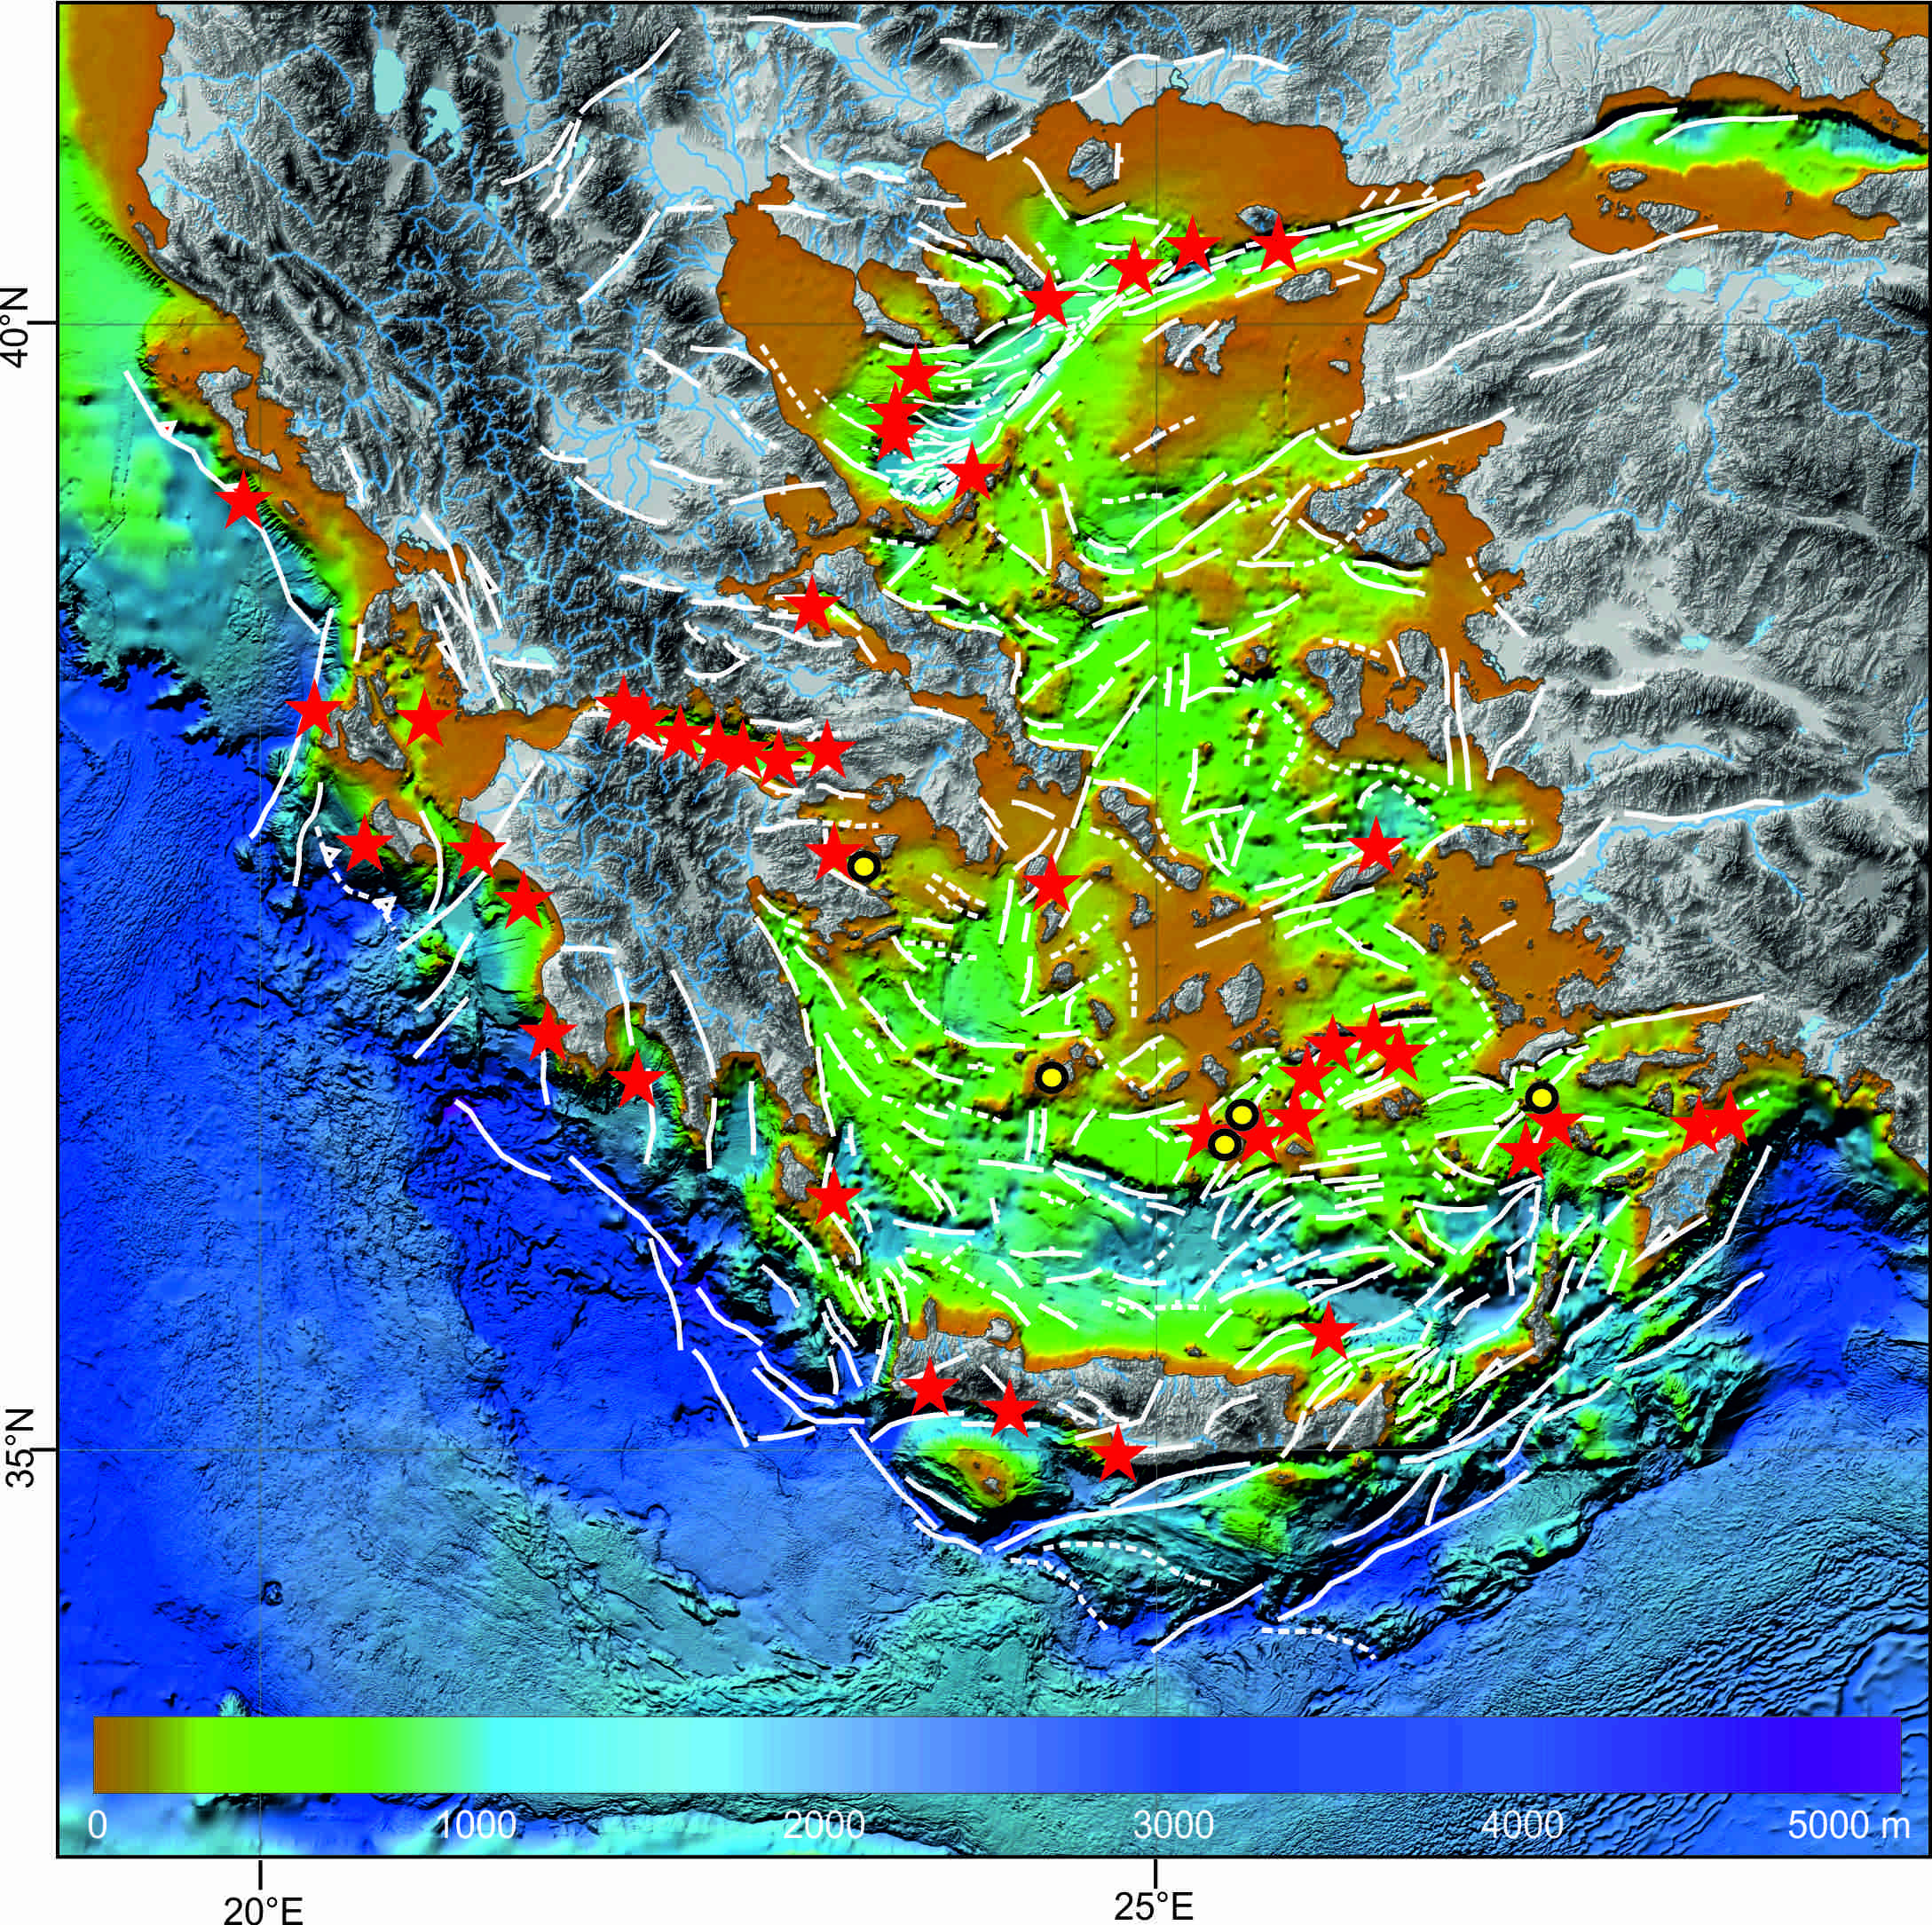
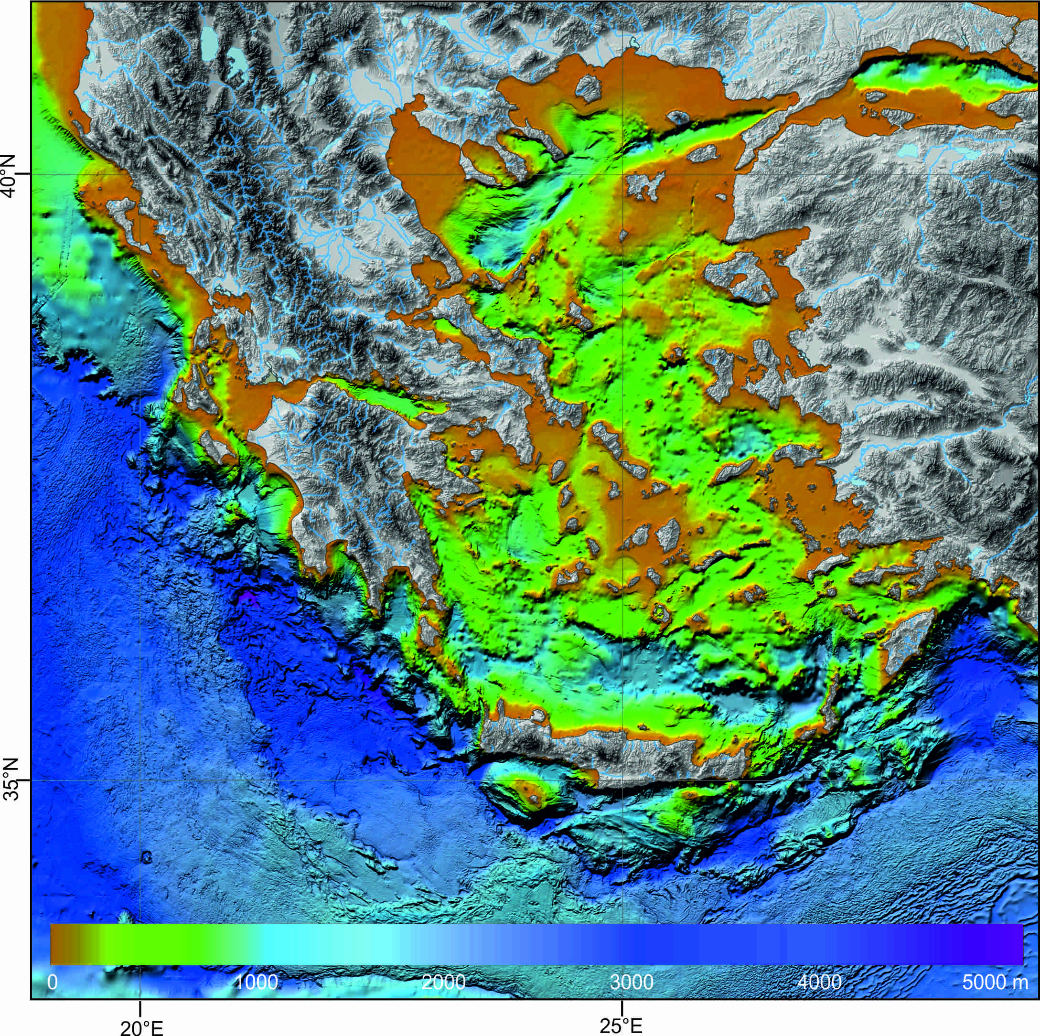
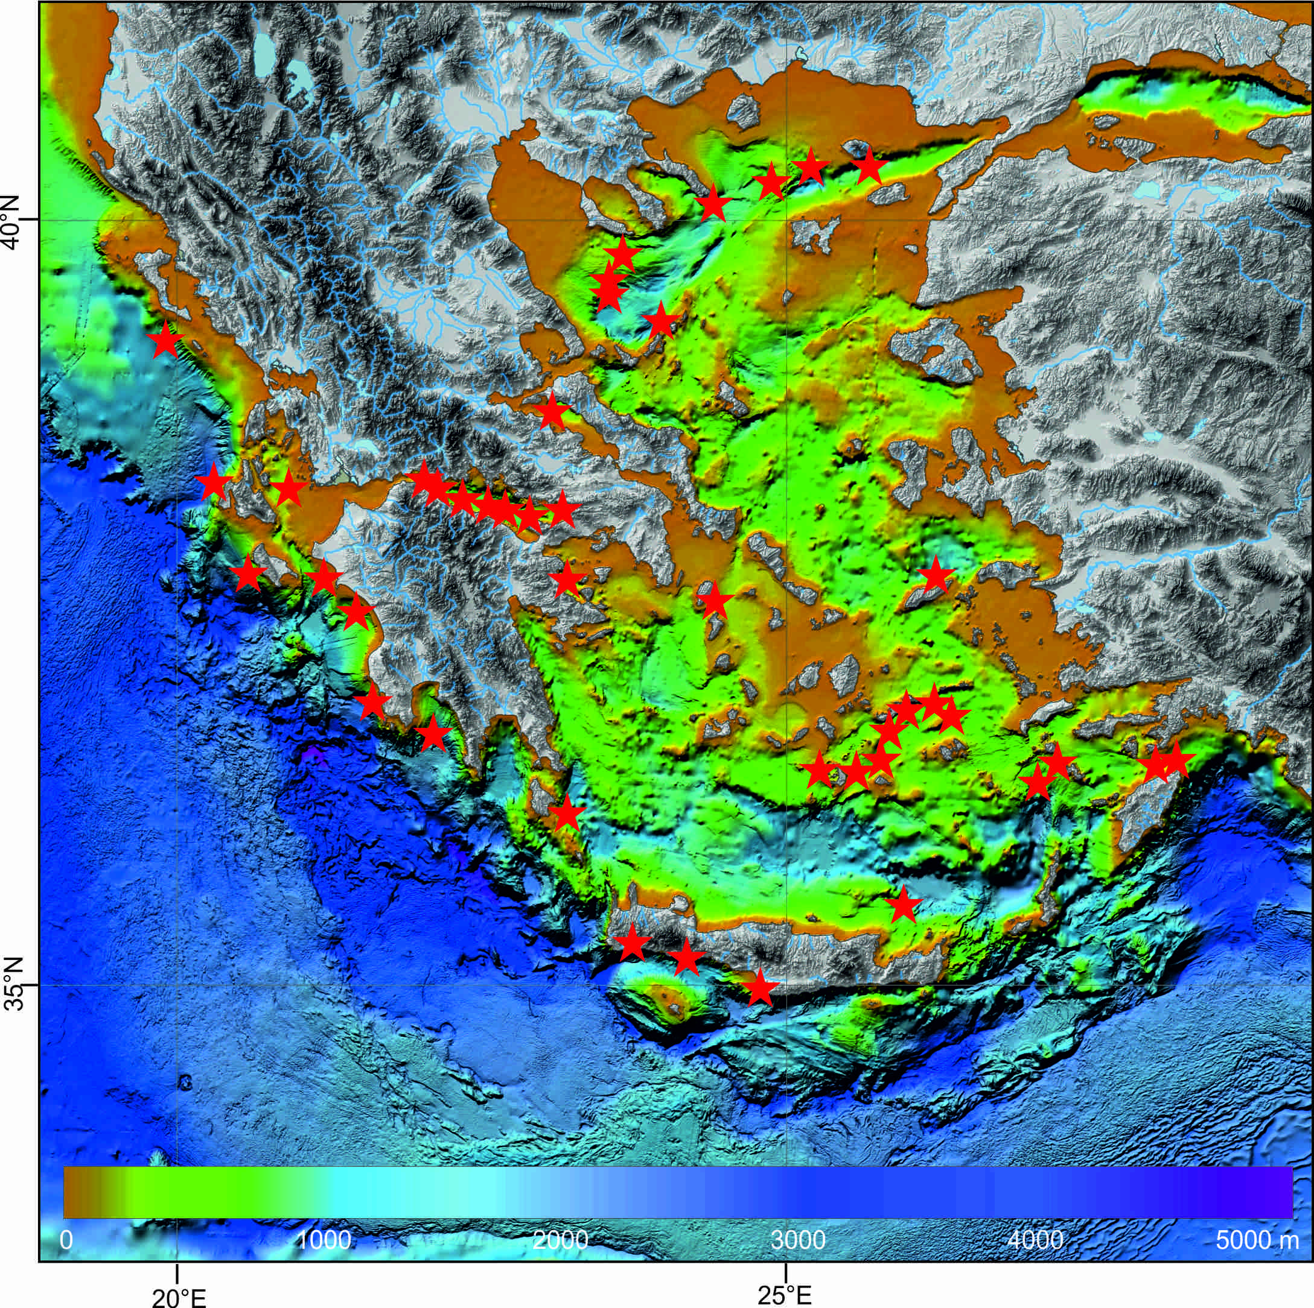
Στρατηγικό
Σχέδιο Χαρτογράφησης
των
Υποθαλάσσιων Κατολισθήσεων
Εκτίμηση επικινδυνότητας υποθαλάσσιων
πρανών
Συσχέτιση υποθαλάσσιων κατολισθήσεων
και σεισμών
Επικινδυνότητα πρόκλησης τσουνάμι

Slide 12
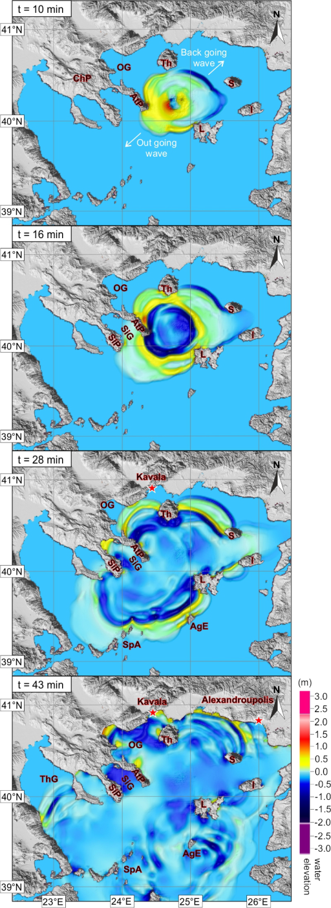
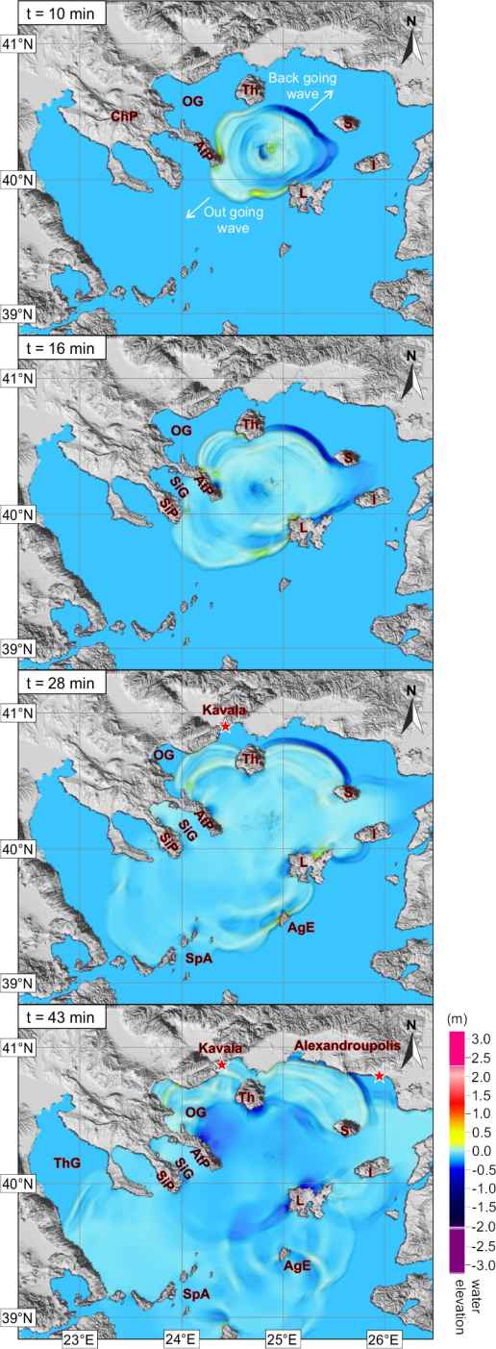
Προσομοιώσεις και σενάρια
πρόκλησης και διάδοσης
Τσουνάμι
με ρεαλιστικά δεδομένα
Αναγνώριση παράκτιων ζωνών μέγιστης επικινδυνότητας
2,5 km
Lykousis et al, 2002
Janin et al, 2019

Slide 13
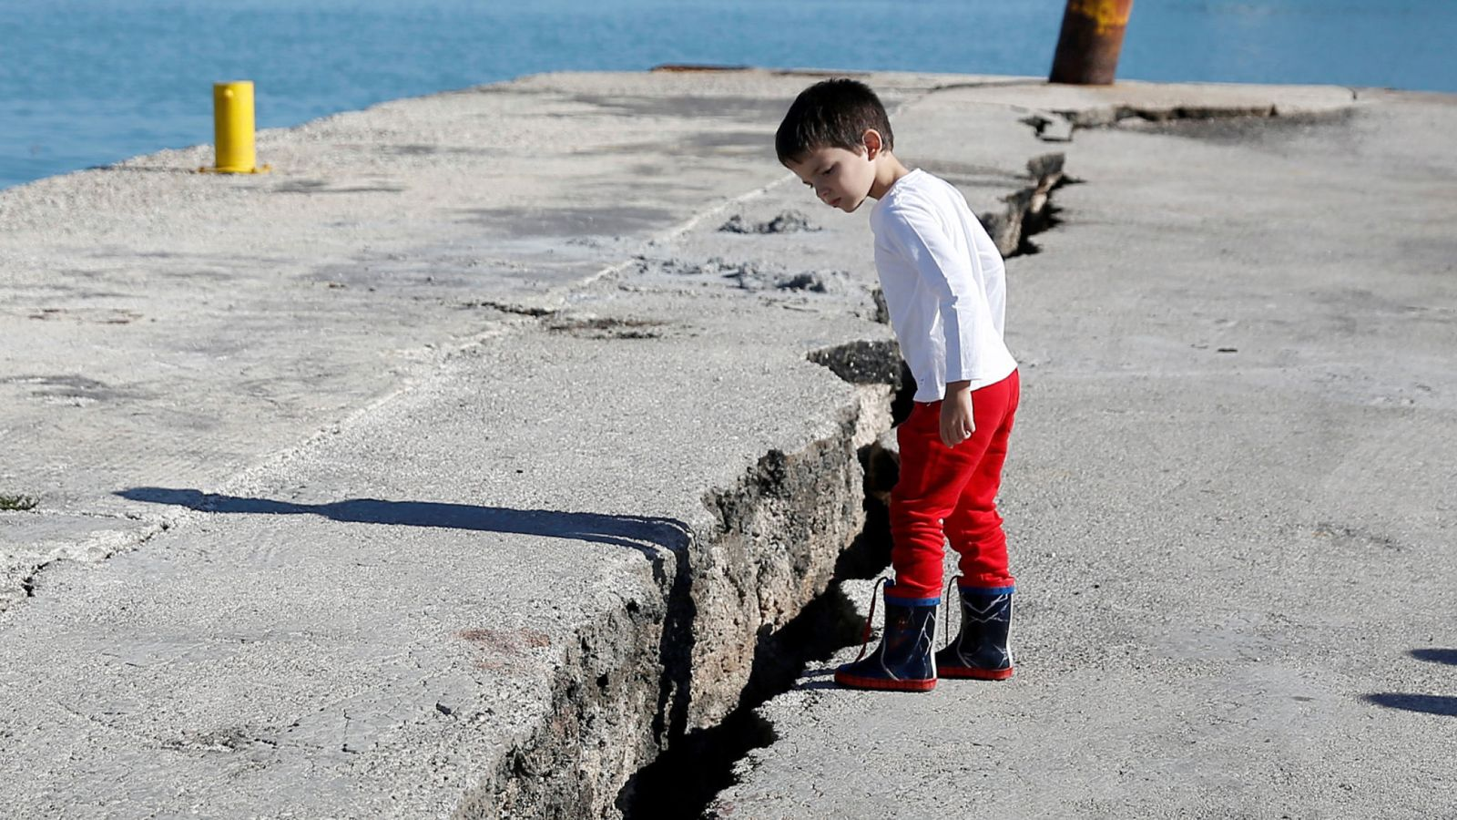
Στόχος:
Εθνικό
πρόγραμμα χαρτογράφησης θαλάσσιων γεωκινδύνων και εκτίμησης πιθανών καταστροφικών φαινομένων
… συν-σεισμική μετατόπιση σε ενεργό ρήγμα μικρής κλίσης, με επακόλουθη παράκτια ολίσθηση …
Η εικόνα έχει αντιγραφεί από παρουσίαση του N. Chamot-Rooke (ENS, Paris)

